Slide 1
Развитие связной речи у детей старшего дошкольного возраста с ОНР с помощью технологии развития критического мышления
Карагаева Вера Степановна,
учитель-логопед МАДОУ «ЦРР- Детский сад №91 «Строитель» г. Улан-Удэ

Slide 2
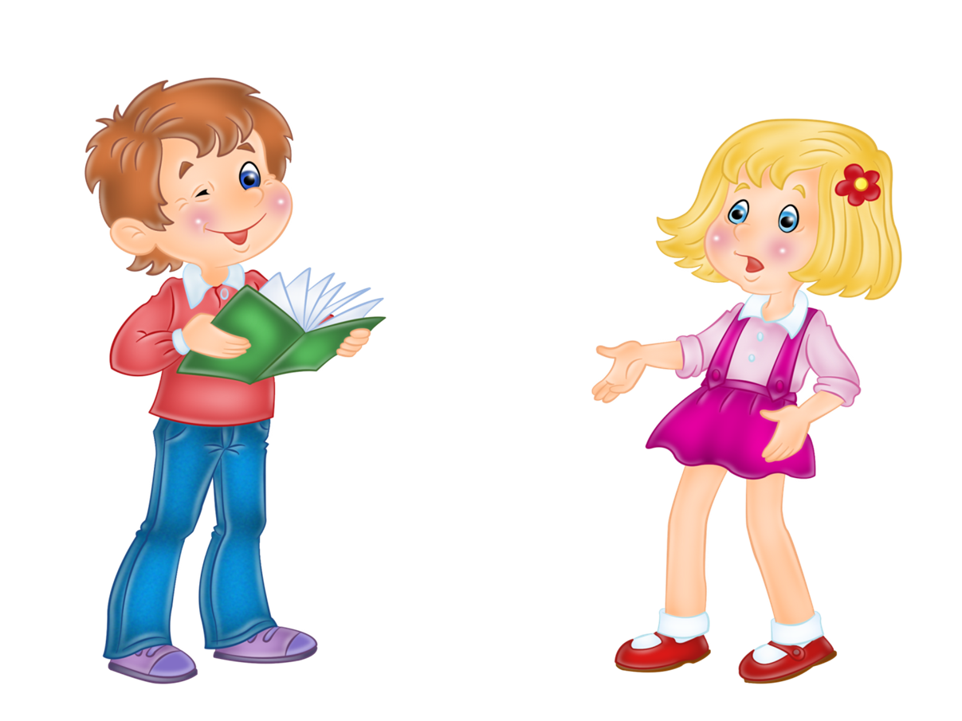
Развитая связная речь-
залог успеха первоклассника

Slide 3
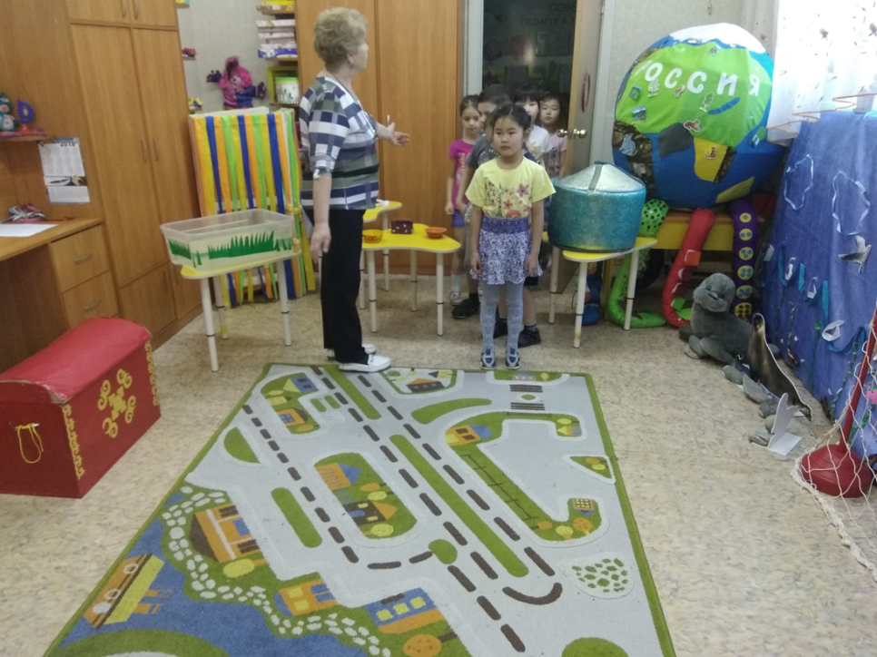
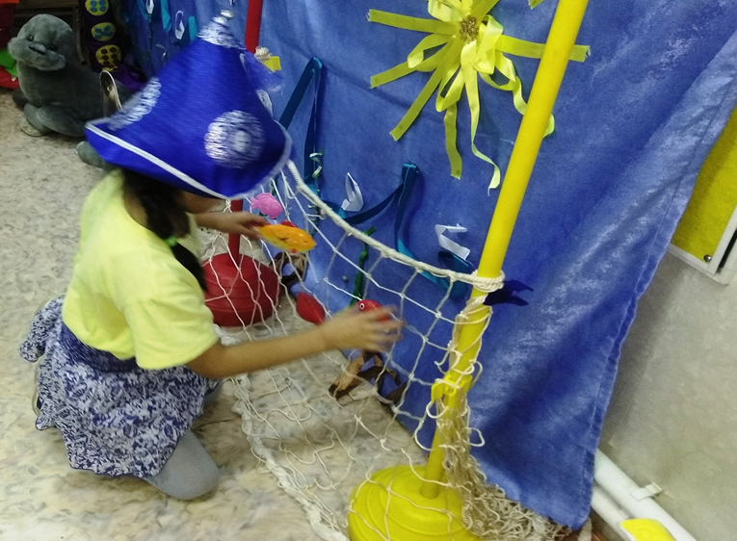
Занятия по развитию связной речи
Проектная деятельность
Цель: развить критическое мышление у детей с общим недоразвитием речи через интерактивное погружение в мир байкальских легенд

Slide 4
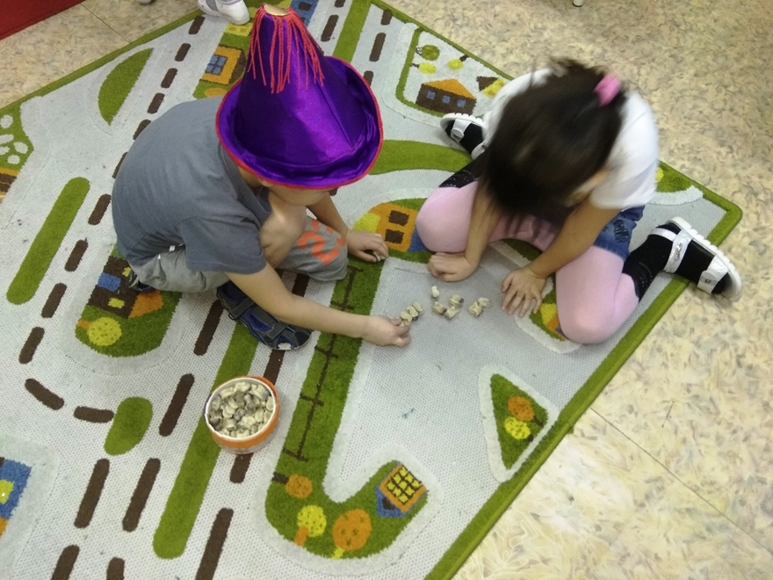
Задачи: - активизировать мышление детей с общим недоразвитием речи; - формировать коммуникативные навыки, умение излагать свои суждения; - научить ребенка использовать метод исследования в обучении, ставить перед собой вопросы, искать на них ответы.

Slide 5
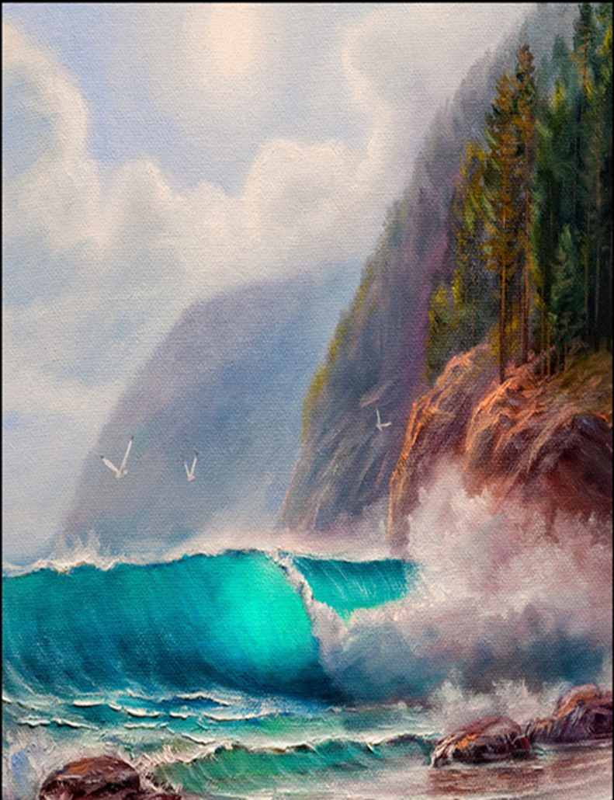
Адаптированные байкальские легенды:
- Могучие силы Байкала; - Птица-лебедь;
- Как собака друга обрела;
- Сорока и её птенцы;
- Как перевелись в Сибири львы;
- Хитрый кот;
- Медведь; - Бабочки и солнышко;
- Девушка и месяц

Slide 6
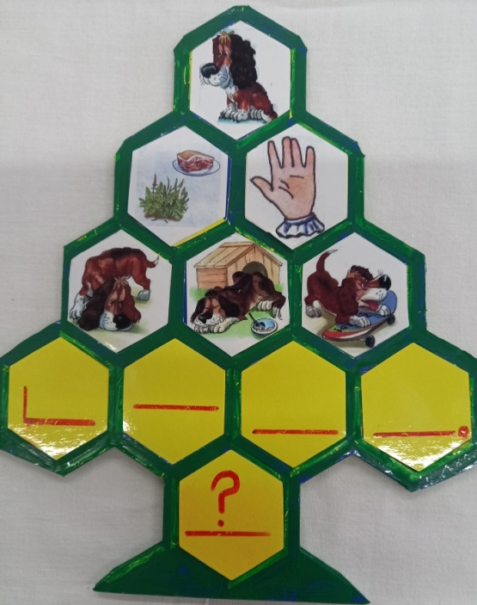
Основа проектной деятельности – положение о «критическом мышлении» (Ж. Пиаже, Дж. Брунер, Л. С. Выготский): «Значение слова есть феномен мышления» Критическое мышление развивается путем наложения новой информации на жизненный опыт детей, который формируется в детском саду в атмосфере сказки и игры. Использование технологии «Дидактический синквейн» дает возможность личностного роста ребенка, развития его индивидуальности, развития его мышления.
Скажи мне - я забуду,
Покажи мне - я запомню,
Вовлеки меня - я пойму.

Slide 7
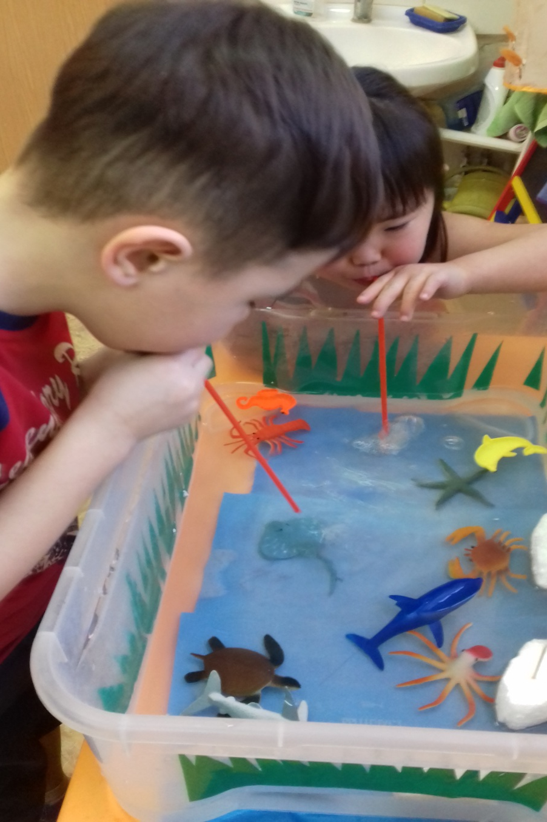
Методика проведения занятий по развитию связной речи
Чтение сказки проводится с остановками - логопедическими играми, направленными на развитие общей и мелкой моторики, речевого дыхания. После каждой остановки задается проблемный вопрос, вопрос на продолжение сюжетной линии. Затем читаем следующую часть и т. д.

Slide 8
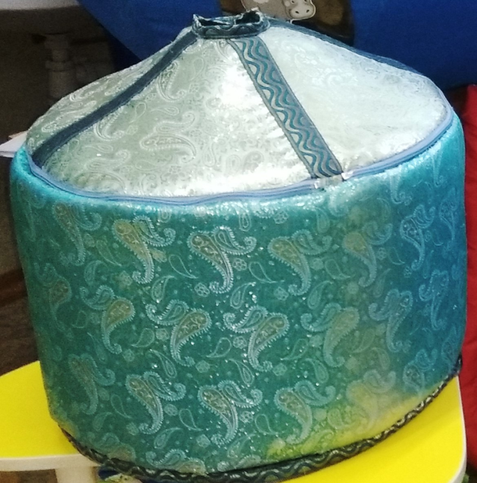
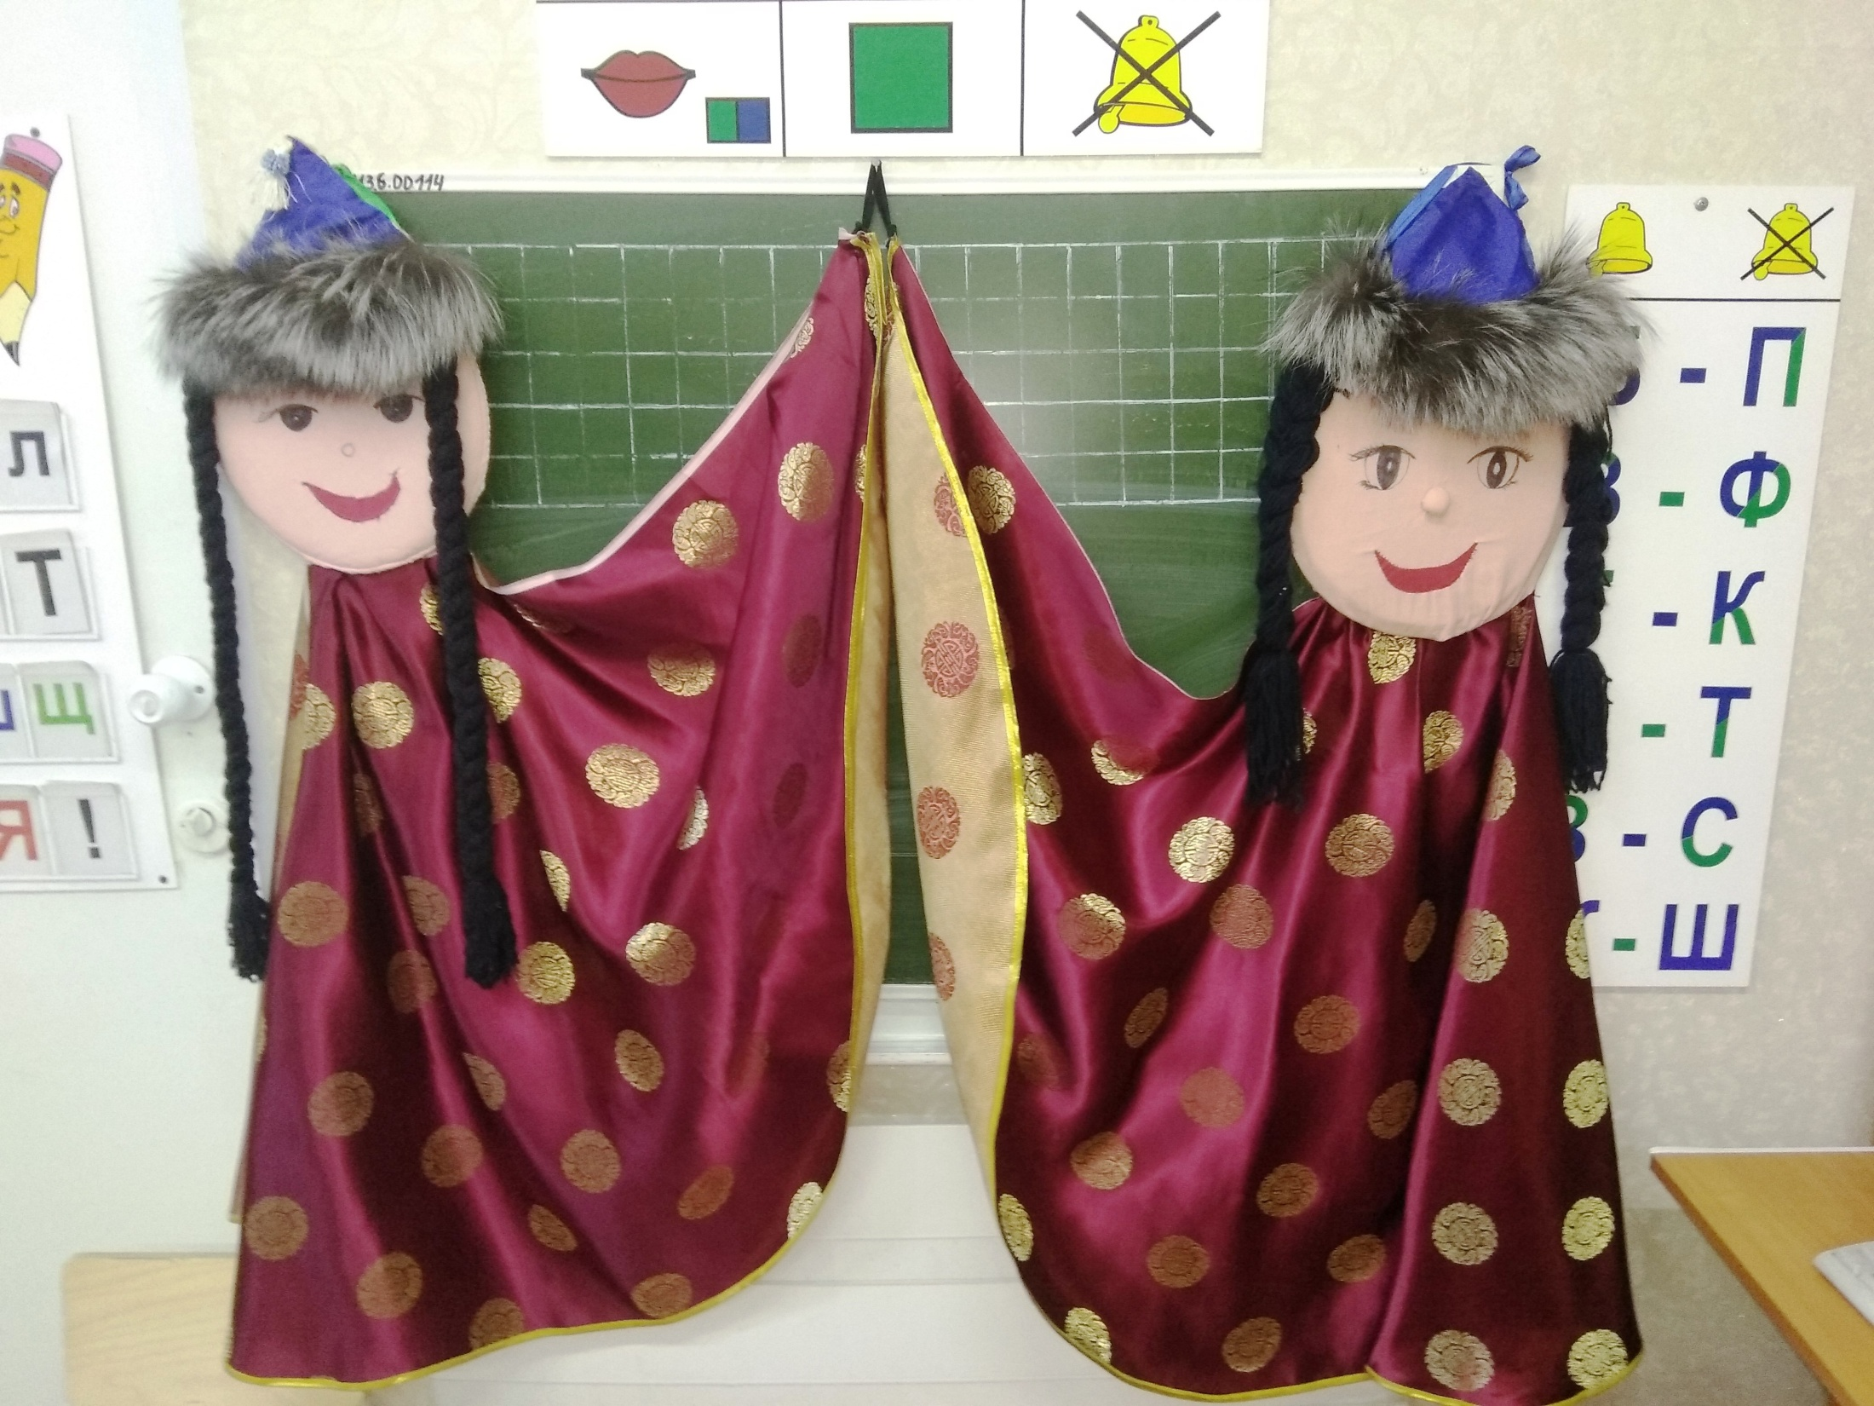
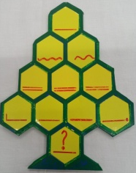
Вызов
Поэтапная интерактивная работа
Осмысление
Рефлексия: Волшебная юрта идей; прием «Продолжи сказку»
Осмысление: (круг «Ученый совет»)
Вызов (составление дидактического синквейна)

Slide 9
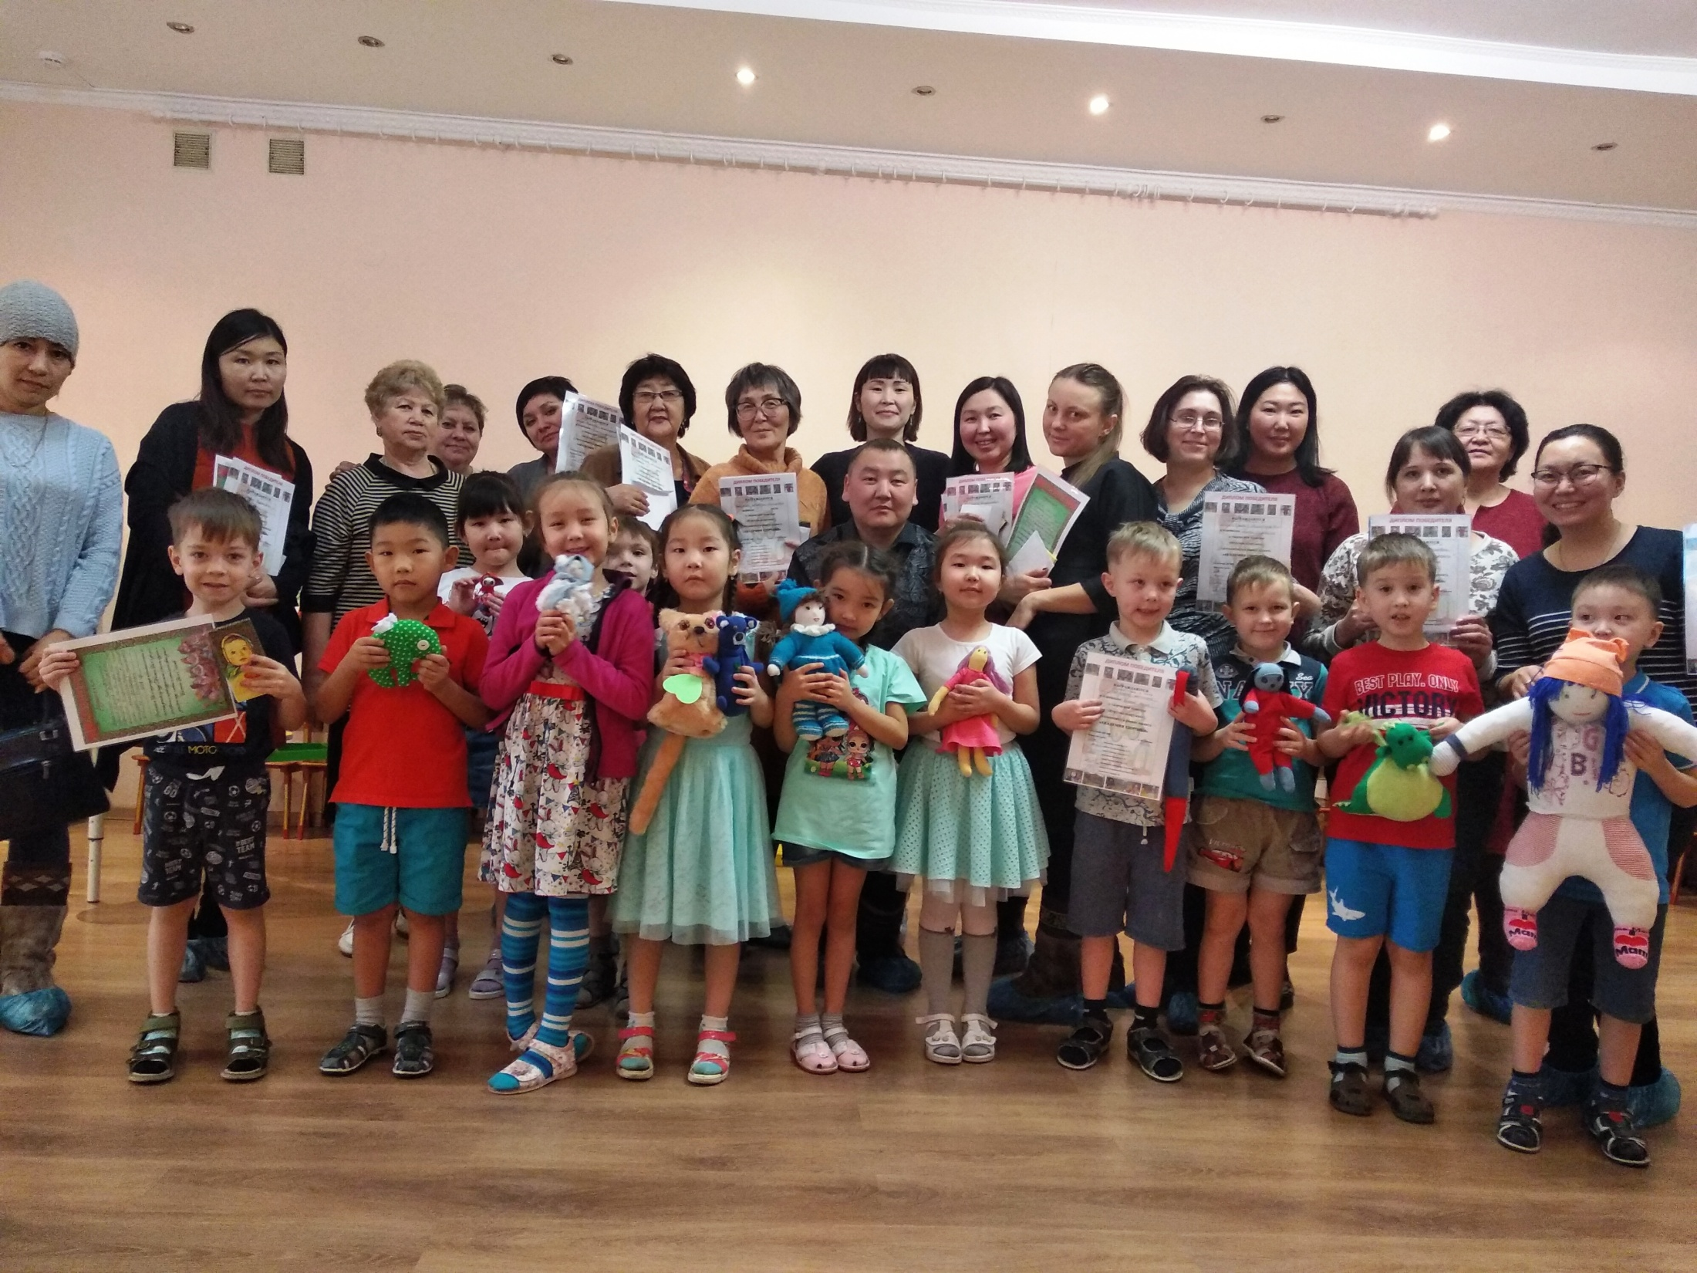

Slide 10
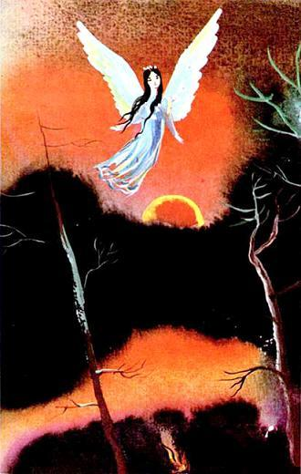
Синквейн по мотивам байкальской легенды
«Жена Хориноя»
Лебедь.
Белый, верный,
Летает, плавает, гогочет,
Не может жить без неба.
Птица.

Slide 11
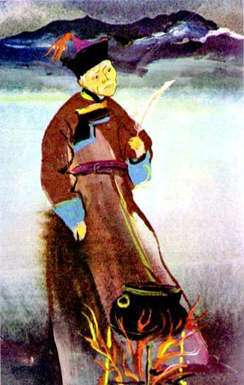
Синквейн по мотивам байкальской легенды
«Жена Хориноя»
Хориной.
Хитрый, многодетный.
Украл поймал, потерял,
Остался один с сыновьями -
Хоринский род.

Slide 12
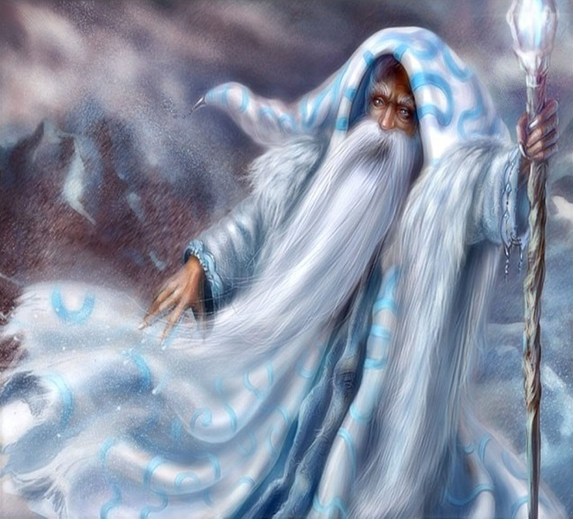
Синквейн по мотивам байкальской легенды
«Омулевая бочка»
Омулёвая бочка.
Полная , игристая ,
Плавала, играла, косяки водила,
Забрал её Байкал-батюшка –
Нет рыбы.

Slide 13
НАС РАДУЕТ, ЧТО:
- на наших глазах происходит саморазвитие личности: "тихони" стали активно включаться в образовательный процесс, дети не боятся отстаивать свою точку зрения;
- происходит развитие творческих способностей у детей через рисование, сочинительство сказок;
- развитие умения креативно мыслить (большинство детей предлагают нестандартные решения проблем);
- социализация (умение взаимодействовать в группе: наметились новые лидеры в детском коллективе);
- интерактивное включение воспитанников в образовательный процесс: включение логопедических игр в процесс погружения в сказку служит развитию детской инициативы.

Slide 14
СПАСИБО ЗА ВНИМАНИЕ!

